Slide 1
Тема 9. Особливості підготовки фахівців спеціальності 076 «Підприємництво, торгівля та біржова діяльність» в НУБІП України.
Лектор: доцент КАФЕДРИ ОРГАНІЗАЦІЇ ПІДПРИЄМНИЦТВА ТА БІРЖОВОЇ ДІЯЛЬНОСТІ
Яворська ВАЛЕНТИНА ОЛЕКСАНДРІВНА

Slide 2
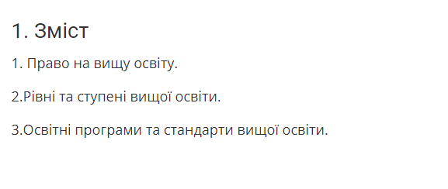

Slide 3
Права на вищу освіту
у відповідності до Конституції та Закону України "Про вищу освіту":
Кожен має право на вищу освіту.
Громадяни України мають право безоплатно здобувати вищу освіту в державних і комунальних закладах вищої освіти на конкурсній основі, якщо певний ступінь вищої освіти громадянин здобуває вперше за рахунок коштів державного або місцевого бюджету, а також в інших випадках, передбачених законодавством.
Громадяни України вільні у виборі закладу вищої освіти, форми здобуття вищої освіти і спеціальності.
Громадяни України, які не завершили навчання за кошти державного або місцевого бюджету за певним ступенем освіти, мають право повторно безоплатно здобувати вищу освіту в державних і комунальних закладах вищої освіти за тим самим ступенем освіти, за умови відшкодування до державного або місцевого бюджету коштів, витрачених на оплату послуг з підготовки фахівців, у порядку, встановленому Кабінетом Міністрів України.

Slide 4
Рівні вищої освіти за спеціальністю 076 «Підприємництво торгівля та біржова діяльність» в НУБІП України
Доктор філософії
Магістр
Бакалавр

Slide 5
Галузь знань – 07 – Управління та адміністрування
Спеціальність – 076 Підприємництво, торгівля та біржова діяльність
ОПП – Підприємництво, торгівля та біржова діяльність
ОС – БАКАЛАВР
Кваліфікація – бакалавр підприємництва, торгівля та біржової діяльності

Slide 6
Бакалавр - це освітній ступінь, що здобувається на першому рівні вищої освіти та присуджується закладом вищої освіти у результаті успішного виконання здобувачем вищої освіти освітньо-професійної програми, обсяг якої становить 180-240 кредитів ЄКТС. Для здобуття освітнього ступеня бакалавра на основі освітнього ступеня молодшого бакалавра або на основі фахової передвищої освіти заклад вищої освіти має право визнати та перезарахувати кредити ЄКТС, максимальний обсяг яких визначається стандартом вищої освіти.
Особа має право здобувати ступінь бакалавра за умови наявності в неї повної загальної середньої освіти.
Магістр - це освітній ступінь, що здобувається на другому рівні вищої освіти та присуджується закладом вищої освіти (науковою установою) у результаті успішного виконання здобувачем вищої освіти відповідної освітньої програми. Ступінь магістра здобувається за освітньо-професійною або за освітньо-науковою програмою. Обсяг освітньо-професійної програми підготовки магістра становить 90-120 кредитів ЄКТС, обсяг освітньо-наукової програми - 120 кредитів ЄКТС. Освітньо-наукова програма магістра обов’язково включає дослідницьку (наукову) компоненту обсягом не менше 30 відсотків.
Особа має право здобувати ступінь магістра за умови наявності в неї ступеня бакалавра.
Доктор філософії - це освітній і водночас перший науковий ступінь, що здобувається на третьому рівні вищої освіти на основі ступеня магістра. Ступінь доктора філософії присуджується спеціалізованою вченою радою закладу вищої освіти або наукової установи в результаті успішного виконання здобувачем вищої освіти відповідної освітньо-наукової програми та публічного захисту дисертації у спеціалізованій вченій раді.
Нормативний строк підготовки доктора філософії в аспірантурі (ад’юнктурі) становить чотири роки. Обсяг освітньої складової освітньо-наукової програми підготовки доктора філософії становить 30-60 кредитів ЄКТС.

Slide 7
Для того, щоб отримати будь-який ступінь необхідно пройти державну атестацію.
Атестація - це встановлення відповідності результатів навчання (наукової або творчої роботи) здобувачів вищої освіти вимогам освітньої (наукової, освітньо-творчої) програми та/або вимогам програми єдиного державного кваліфікаційного іспиту.
Атестація осіб, які здобувають ступінь молодшого бакалавра, бакалавра чи магістра, здійснюється екзаменаційною комісією, до складу якої можуть включатися представники роботодавців та їх об’єднань, відповідно до положення про екзаменаційну комісію, затвердженого вченою радою закладу вищої освіти (наукової установи).
Заклад вищої освіти на підставі рішення екзаменаційної комісії присуджує особі, яка успішно виконала освітню програму на певному рівні вищої освіти, відповідний ступінь вищої освіти та присвоює відповідну кваліфікацію.
Атестація осіб на першому (бакалаврському) та/або другому (магістерському) рівнях вищої освіти може включати єдиний державний кваліфікаційний іспит, що проводиться за спеціальностями та в порядку, визначеними Кабінетом Міністрів України.
Рішення про присудження ступеня вищої освіти та присвоєння відповідної кваліфікації скасовується закладом вищої освіти у разі виявлення фактів порушення здобувачем вищої освіти академічної доброчесності, зокрема наявності у кваліфікаційній роботі академічного плагіату, фабрикації, фальсифікації, у порядку, встановленому Кабінетом Міністрів України.

Slide 8
Бакалавр
Форма державної атестації
Атестаційний екзамен

Slide 9
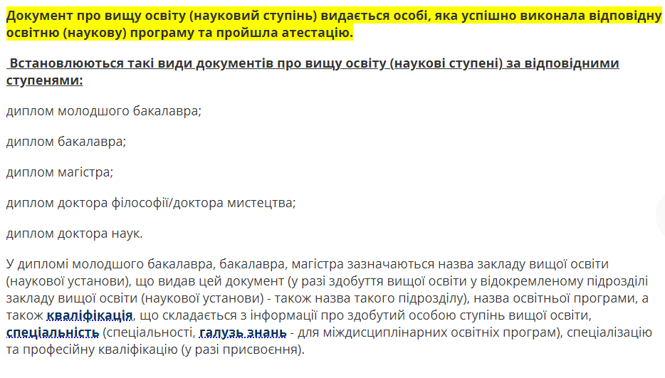

Slide 10
Документ про вищу освіту видається закладом вищої освіти лише за акредитованою відповідно до цього Закону освітньою програмою. У документі про вищу освіту зазначається найменування органу (органів) акредитації, а в додатку до документа про вищу освіту - інформація про видані ним (ними) відповідні акредитаційні сертифікати, рішення.
Документи про вищу освіту для осіб, які навчаються за державним замовленням, виготовляються закладами вищої освіти та видаються за рахунок коштів державного бюджету, а для осіб, які навчаються за рахунок коштів фізичних або юридичних осіб, вартість документів про вищу освіту включається у вартість навчання. Перелік обов’язкової інформації, яка повинна міститися у документі про вищу освіту, встановлюється Кабінетом Міністрів України.
У разі здобуття особою вищої освіти за узгодженими між закладами вищої освіти (науковими установами), у тому числі іноземними, освітніми програмами заклади вищої освіти (наукові установи) мають право виготовляти та видавати спільний (подвійний) документ про вищу освіту за зразком, визначеним спільним рішенням вчених рад таких закладів вищої освіти (наукових установ).
У разі здобуття особою вищої освіти більше ніж за однією спеціальністю заклад вищої освіти має право виготовляти та видавати документ про вищу освіту за спеціальним зразком, визначеним вченою радою закладу вищої освіти.
Інформація про видані дипломи вноситься закладами вищої освіти, крім вищих військових навчальних закладів, до Єдиної державної електронної бази з питань освіти.
Засади функціонування Єдиної державної електронної бази з питань освіти визначаються законодавством.

Slide 11
Стандарт вищої освіти - це сукупність вимог до освітніх програм вищої освіти, які є спільними для всіх освітніх програм у межах певного рівня вищої освіти та спеціальності.
Стандарти вищої освіти розробляються для кожного рівня вищої освіти в межах кожної спеціальності відповідно до Національної рамки кваліфікацій і використовуються для визначення та оцінювання якості вищої освіти та результатів освітньої діяльності закладів вищої освіти (наукових установ), результатів навчання за відповідними спеціальностями.

Slide 12
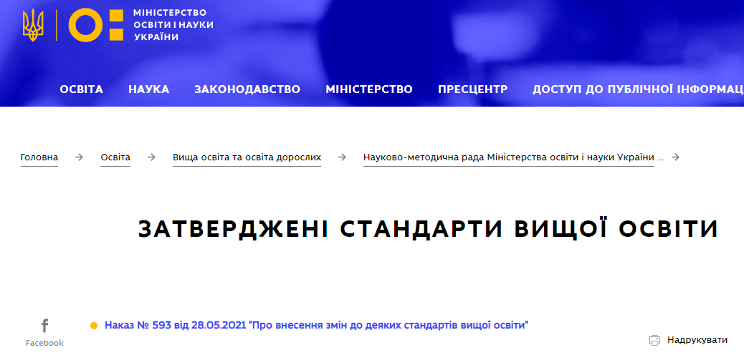

Slide 13
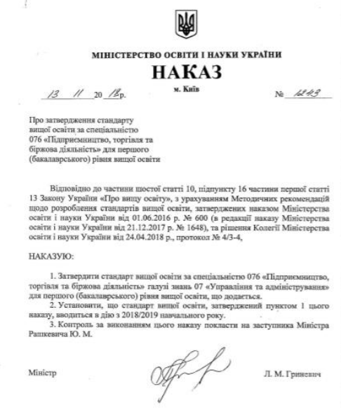
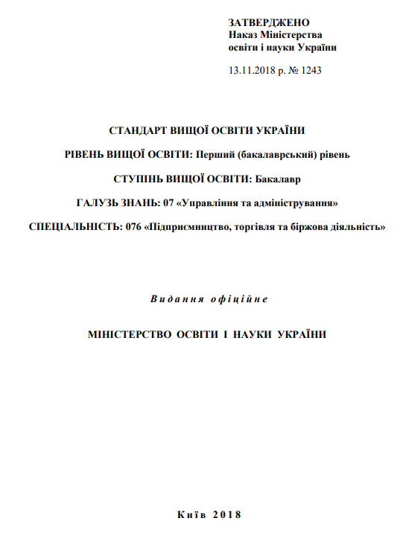

Slide 14
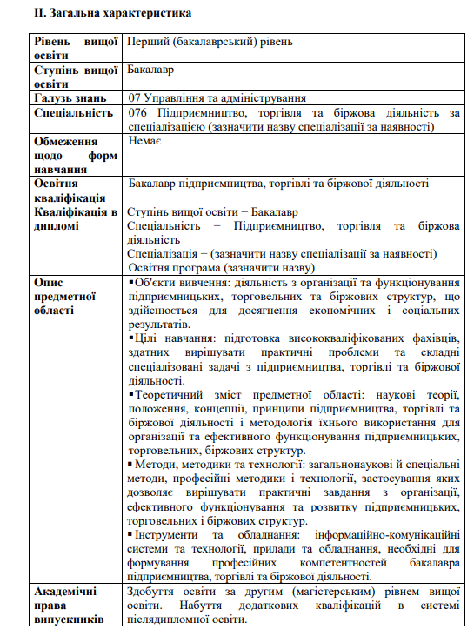
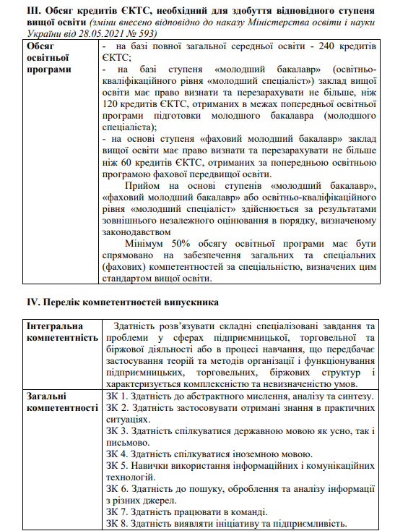

Slide 15
Заклад вищої освіти на підставі відповідної освітньої програми розробляє навчальний план, що визначає перелік та обсяг освітніх компонентів у кредитах ЄКТС, їх логічну послідовність, форми організації освітнього процесу, види та обсяг навчальних занять, графік навчального процесу, форми поточного і підсумкового контролю, що забезпечують досягнення здобувачем відповідного ступеня вищої освіти програмних результатів навчання.

Slide 16
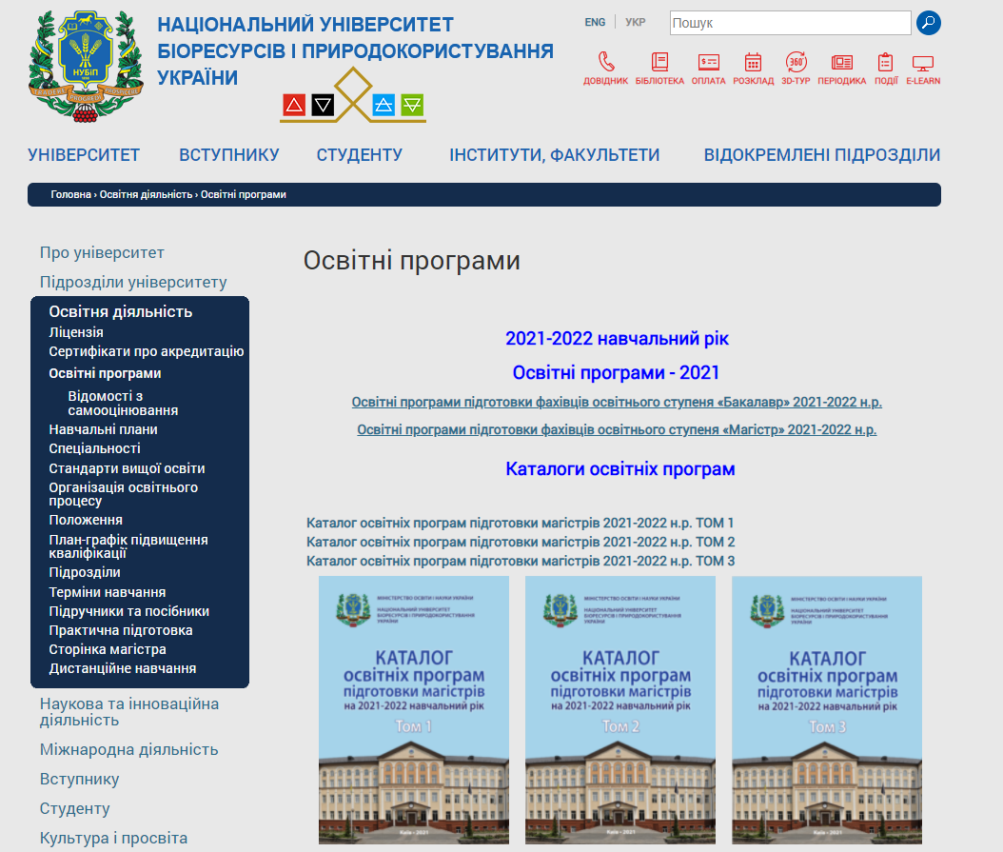

Slide 17
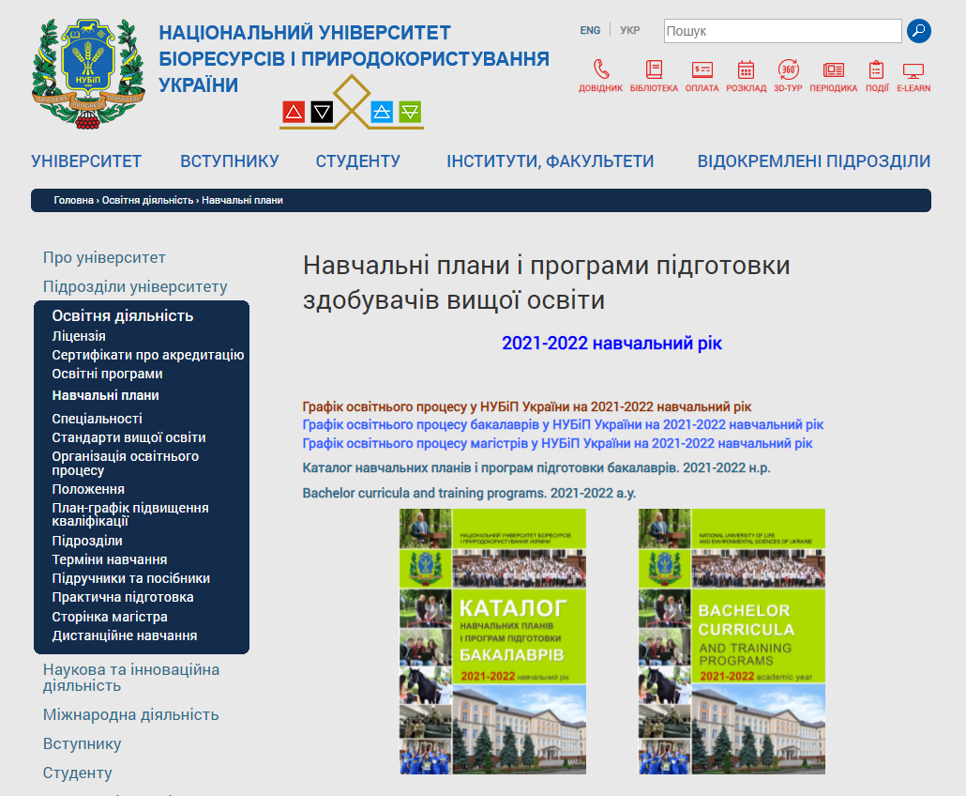

Slide 20
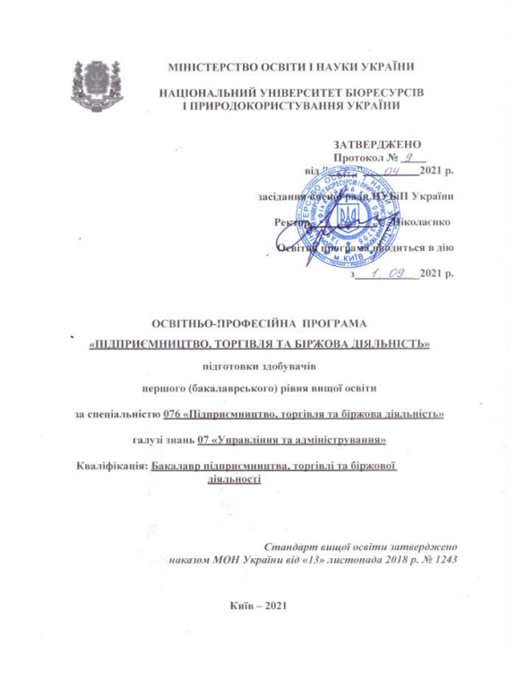
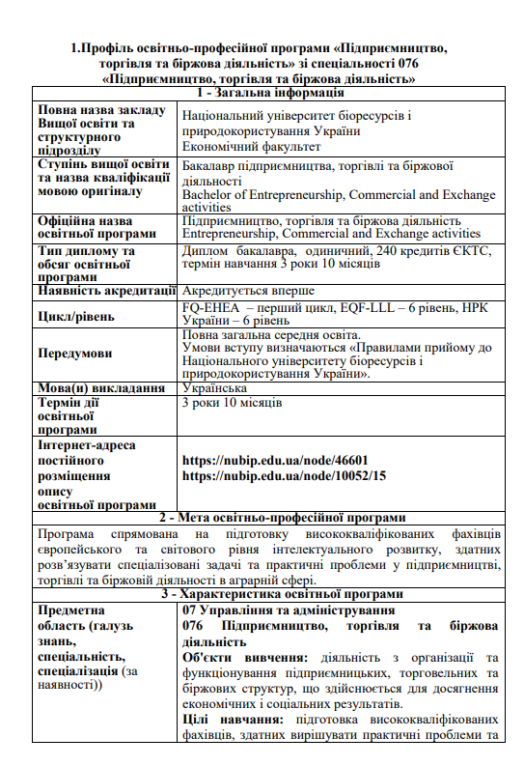

Slide 21
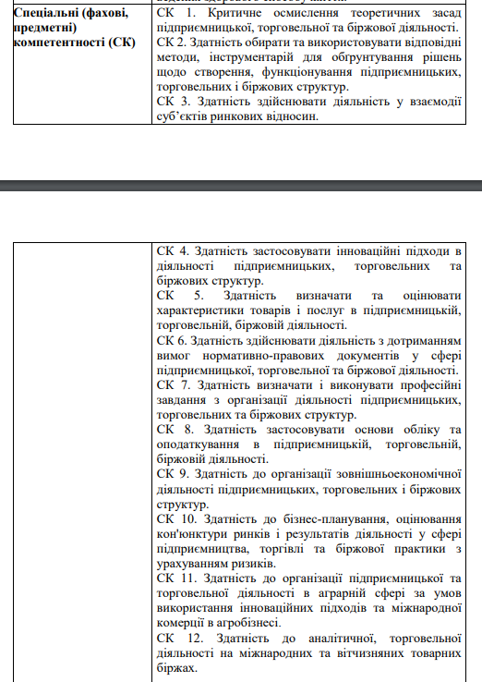
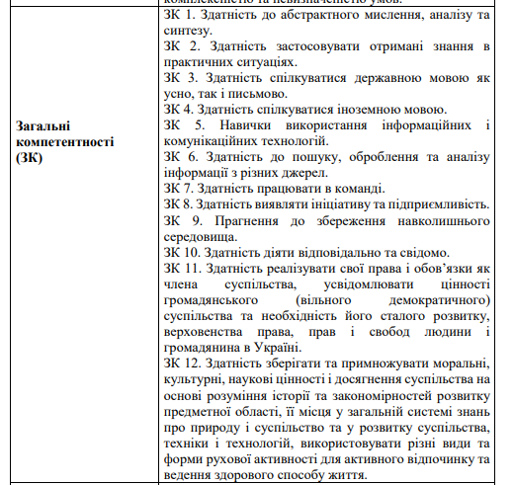

Slide 22
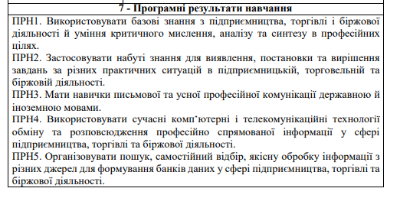
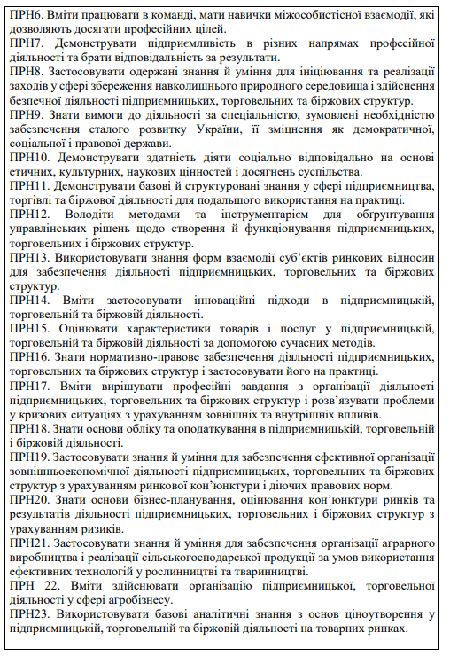

Slide 23
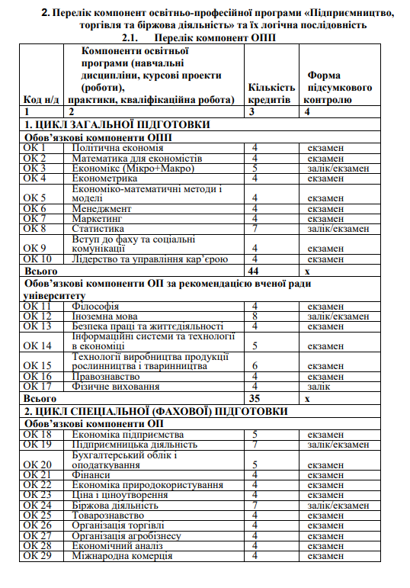
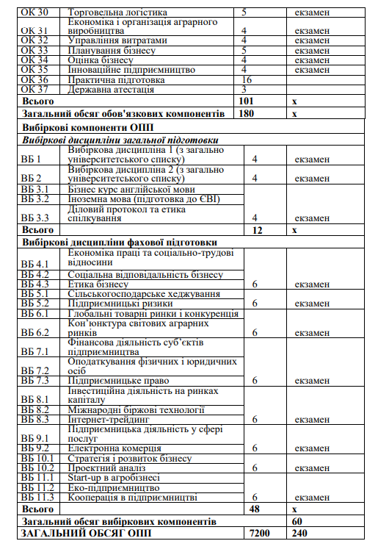

Slide 24
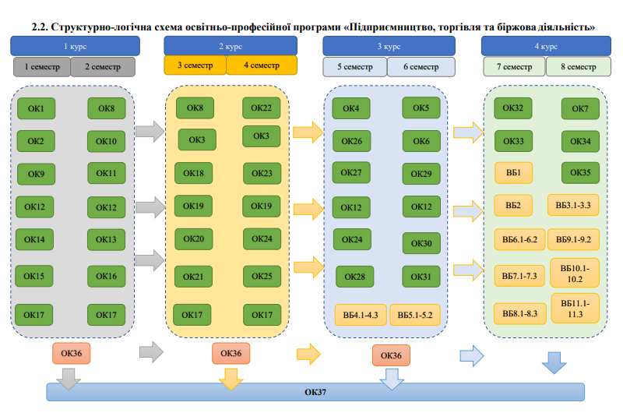

Slide 25
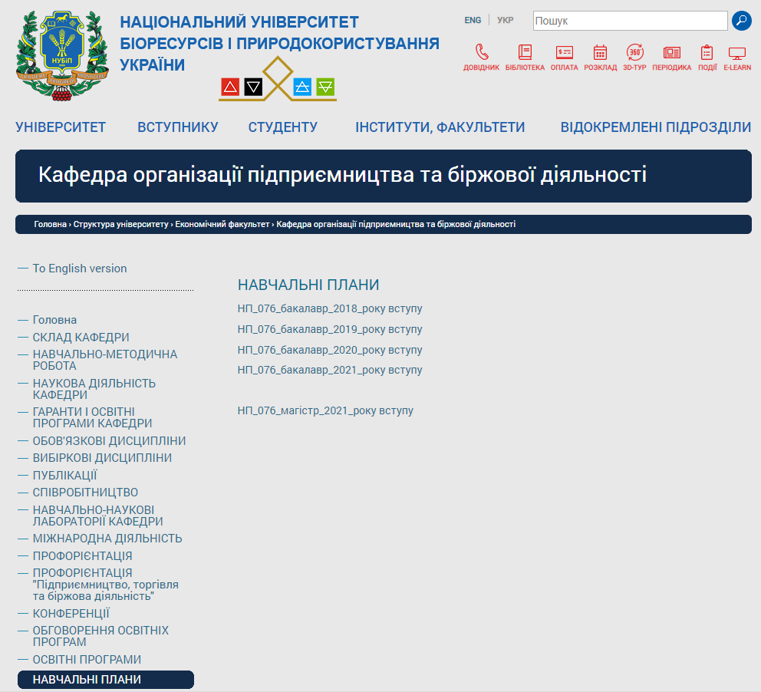

Slide 26
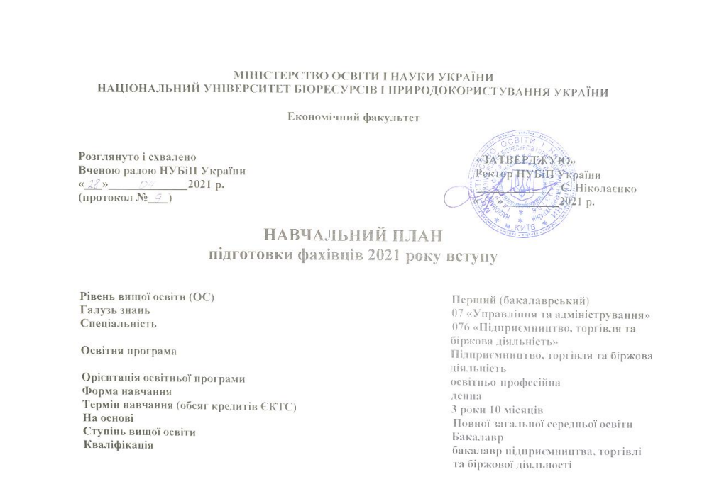

Slide 27
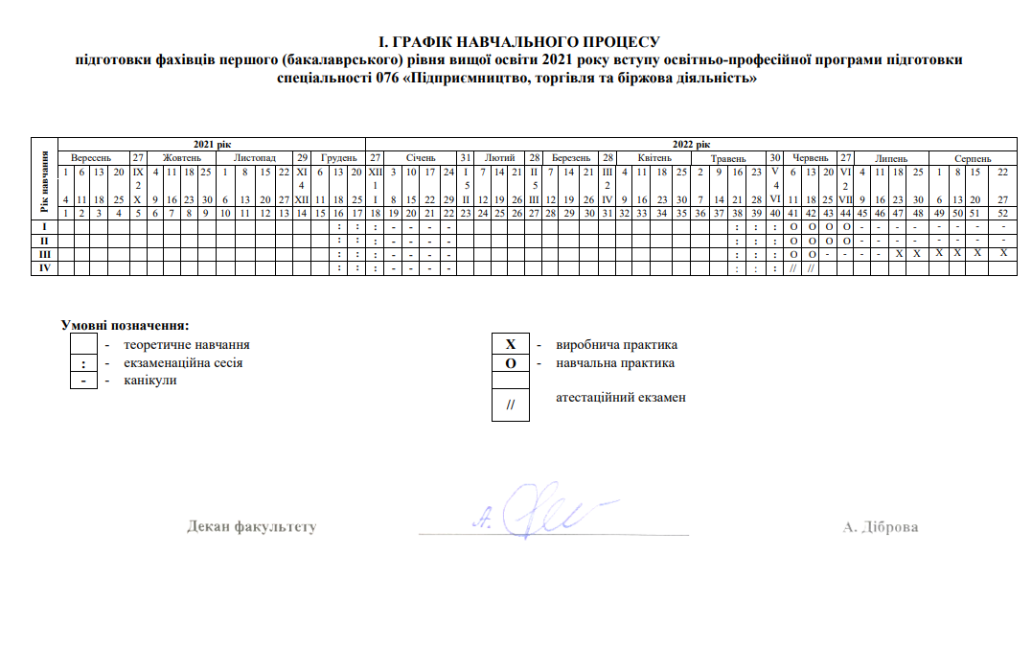

Slide 28
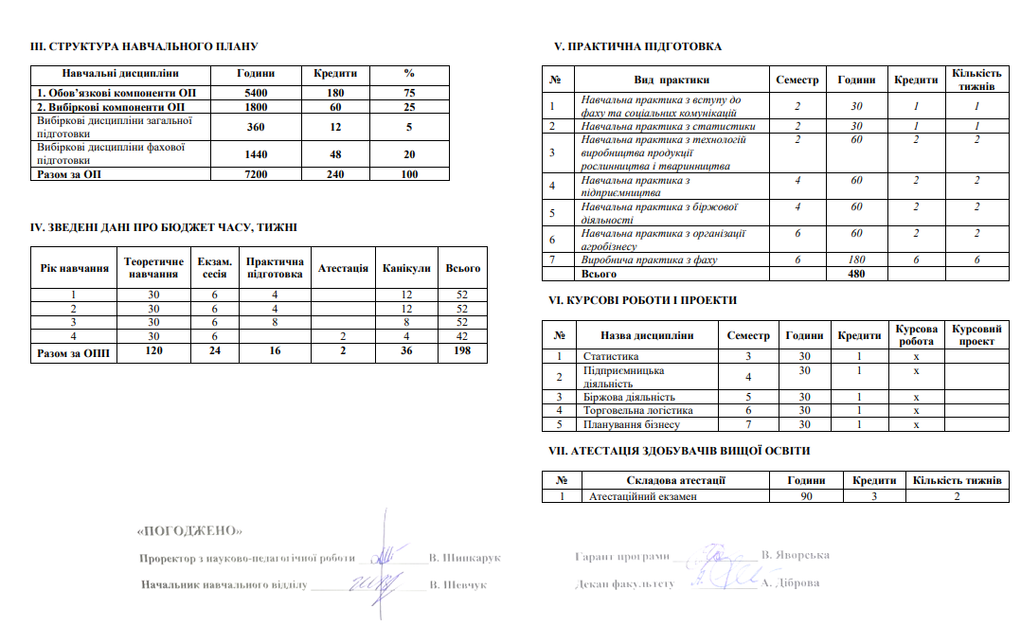

Slide 30
Список використаних та рекомендованих джерел
Закон України «Про вищу освіту». URL: https://zakon.rada.gov.ua/laws/show/1556-18.
Закон України «Про освіту». URL: https://zakon.rada.gov.ua/laws/show/2145-19.
Закону України «Про внесення змін до деяких законів України щодо вдосконалення освітньої діяльності у сфері вищої освіти» URL: https://zakon.rada.gov.ua/laws/show/392-20.
Інформаційний сайт НУБІП України. URL: https://nubip.edu.ua/node/12654.

